Slide 1
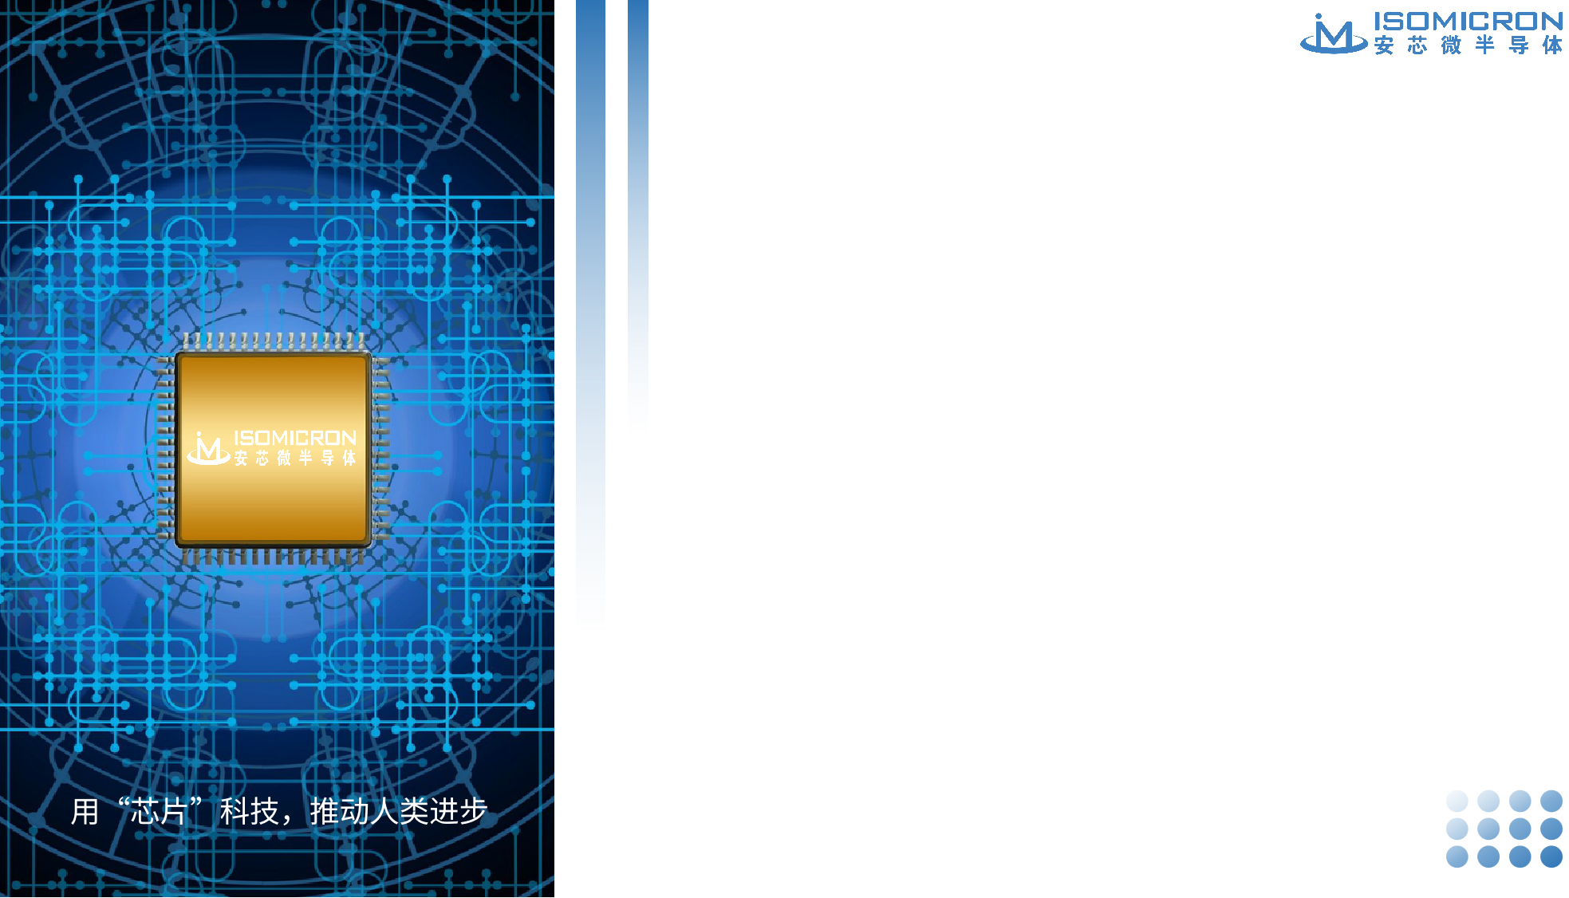
ISN8221与LAN9252
应用差异分析

Slide 2
1 电源应用差异分析 - 使能内部LDO
3.3V
PIN 5
VDD33
Regulator
VDD12
PIN 6
3.3V
1.2V
电源应用差异点分析：
芯片1.2V Core电压（VDD12） 与 PHY的模拟1.2V（AVDD12TX1/AVDD12TX2）不推荐通过磁珠连接；
芯片PHY1、PHY2的AVDD12TX1和AVDD12TX2不推荐直连；
PIN37片外增加LC滤波性能更佳（不强制）；
PIN58片外LC可以去掉；
PIN 7
En
PIN 24
Core Logic
PIN 38
VDD33
VDD12 和 AVDD12TX1/AVDD12TX2不能直连
PIN 14
VDD33
IO Pads
PIN 20
PIN 32
VDD33
LC
PIN 37
VDD33A
PLL & Core Analog
PIN 47
VDD33
Phy1 Digital Logic
PIN 58
VDD33
Phy2 Digital Logic
PIN 56和PIN 59 不能直连
LC
PIN 51
AVDD33TXRX1
Phy1 Analog
AVDD12TX1
PIN 56
LC
PIN 64
AVDD33TXRX2
Phy2 Analog
AVDD12TX2
PIN 59
ISN8221 使能内部LDO电源连接拓扑图

Slide 3
2 电源应用差异分析 - 不使能内部LDO
1.2V
3.3V
PIN 5
VDD33
Regulator
VDD12
电源应用差异点分析：
芯片1.2V Core电压（VDD12） 需外部1.2V供电；
PHY的模拟1.2V（AVDD12TX1/AVDD12TX2）不需要外接1.2V；
芯片1.2V Core电压不能和AVDD12TX1/AVDD12TX2不推荐通过磁珠连接，建议在完全断开；
芯片PHY1、PHY2的AVDD12TX1和AVDD12TX2不推荐直连；
PIN37片外增加LC滤波性能更佳（不强制）；
PIN58片外LC可以去掉；
3.3V
1.2V
PIN 6
PIN 7
En
PIN 24
GND
Core Logic
PIN 38
VDD33
PIN 14
VDD33
IO Pads
PIN 20
PIN 32
VDD33
LC
PIN 37
VDD33A
PLL & Core Analog
PIN 47
VDD33
Phy1 Digital Logic
PIN 58
VDD33
Phy2 Digital Logic
PIN 56
LC
PIN 51
AVDD33TXRX1
Phy1 Analog
AVDD12TX1
LC
PIN 64
AVDD33TXRX2
Phy2 Analog
AVDD12TX2
PIN 59
GND
ISN8221 不使能内部LDO电源连接拓扑图

Slide 4
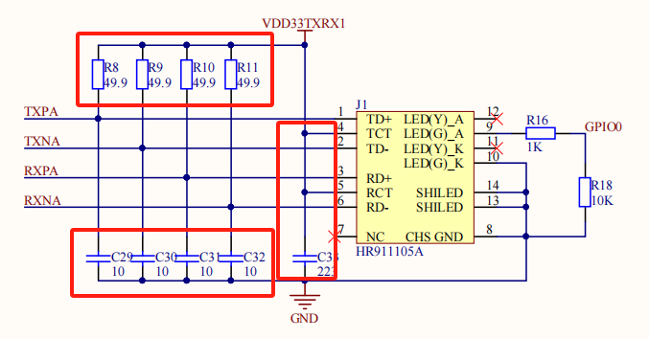
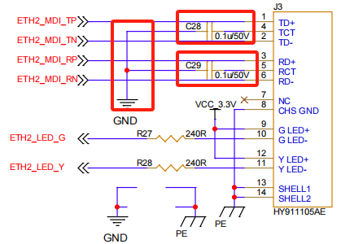
3 其他差异分析
除了电源，还有网口侧和时钟输入的差异，具体如下：
1. 网口侧差异分析：
LAN9252网口电路为电流型PHY的接法，如图1所示；
ISN8221网口电路为电压型PHY的接法，如图2所示，最终完整的客户应用电路可参考ISN8221_EVB原理图设计
LAN9252只能点亮网口绿灯，ISN8221提供可同时点亮网口绿灯和黄灯的选项；
2. 时钟差异分析:
LAN9252支持有源单端和无源差分两种时钟输入
ISN8221支持有源单端时钟输入，不支持无源差分时钟输入
图1 电流型PHY的网口电路接法
图2 电压型PHY的网口电路接法

Slide 5
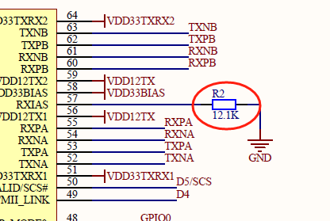
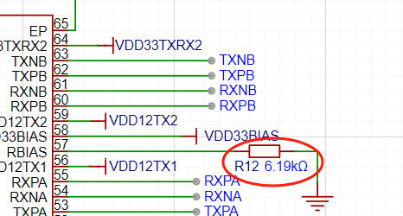
3. 外部偏置电阻差异：
LAN9252外部偏置电阻12.1K，如图1所示；
ISN8221外部偏置电阻6.19K，如图2所示。
图1
图2

Slide 6

—— Thanks ——
用“芯”科技，推动人类进步

